Slide 1
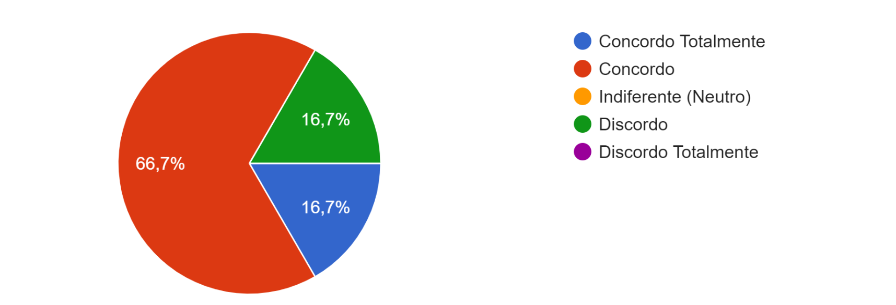
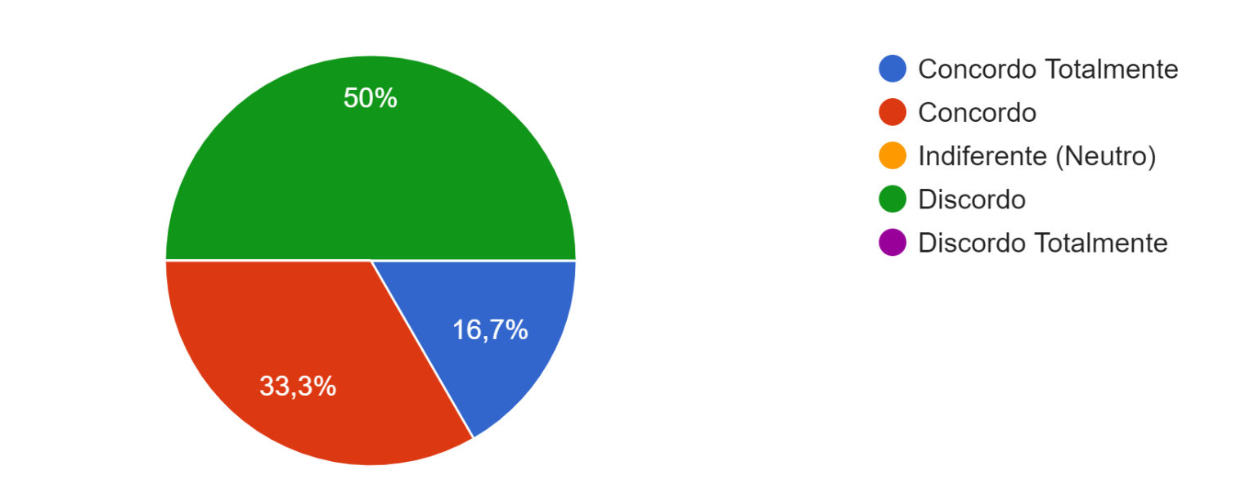
PESQUISA DE CLIMA ORGANIZACIONAL EM INSTITUIÇÃO EDUCACIONAL
Anny Luize de Araujo Silva, Universidade do Rio Grande do Norte (UFRN), anny.araujo.092@ufrn.edu.br .
Karolyne Eleuza de Oliveira Duarte, Universidade do Rio Grande do Norte (UFRN), karolyne.duarte.098@ufrn.edu.br .
INTRODUÇÃO
Fundada há 17 anos, o Instituto Educacional é uma empresa familiar que se dedica a proporcionar uma educação de qualidade e um ambiente acolhedor de ensino. Através de uma análise focalizada no setor mais ativo da empresa, o estudo abrangeu professoras polivalentes do Ensino Fundamental I.
OBJETIVOS
A pesquisa de clima organizacional visa diagnosticar o nível de motivação na instituição, estabelecendo um panorama entre a realidade atual e os objetivos da organização.
METODOLOGIA
Realizada por meio de formulário online, por meio de afirmações autodescritivas com base na escala Likert e estruturada com foco nas três principais áreas da empresa: Ambiente de Trabalho e Gestão, Infraestrutura e Recursos, e Remuneração.
Imagem (caso seja oportuno)
RESULTADOS
Os dados coletados revelaram aspectos positivos e áreas de melhoria significativas. No que diz respeito ao Ambiente de Trabalho e Gestão, os colaboradores se sentem valorizados e mantêm boas relações interpessoais, porém há uma percepção de que a comunicação com a gestão pode
Gráfico I - Comunicação com a Gestão
ser mais aberta e eficiente. Na categoria de infraestrutura e Recursos, o espaço físico é bem avaliado, assim como os recursos materiais, mas há uma demanda clara por um suporte técnico mais robusto para lidar com questões tecnológicas. Quanto à Remuneração, os salários são considerados justos e pagos pontualmente, no entanto, existe uma insatisfação com os benefícios oferecidos pela instituição.
Gráfico IV - Oferta de Benefícios
CONCLUSÃO
Para melhorar o desempenho organizacional, recomenda-se investir em comunicação mais aberta e participativa com a gestão, além de aprimorar o suporte técnico em tecnologia. Essas ações são cruciais para promover um ambiente de trabalho mais produtivo e satisfatório.
REFERÊNCIAS
HAMPTON, David R. Administração: comportamento organizacional. São Paulo: McGraw-Hill, 1990.
SANTOS, Neusa Maria Bastos F. Clima organizacional: Pesquisa e diagnóstico. 2 ed. São Paulo: Saint Paul editora, 2021.

